Slide 1
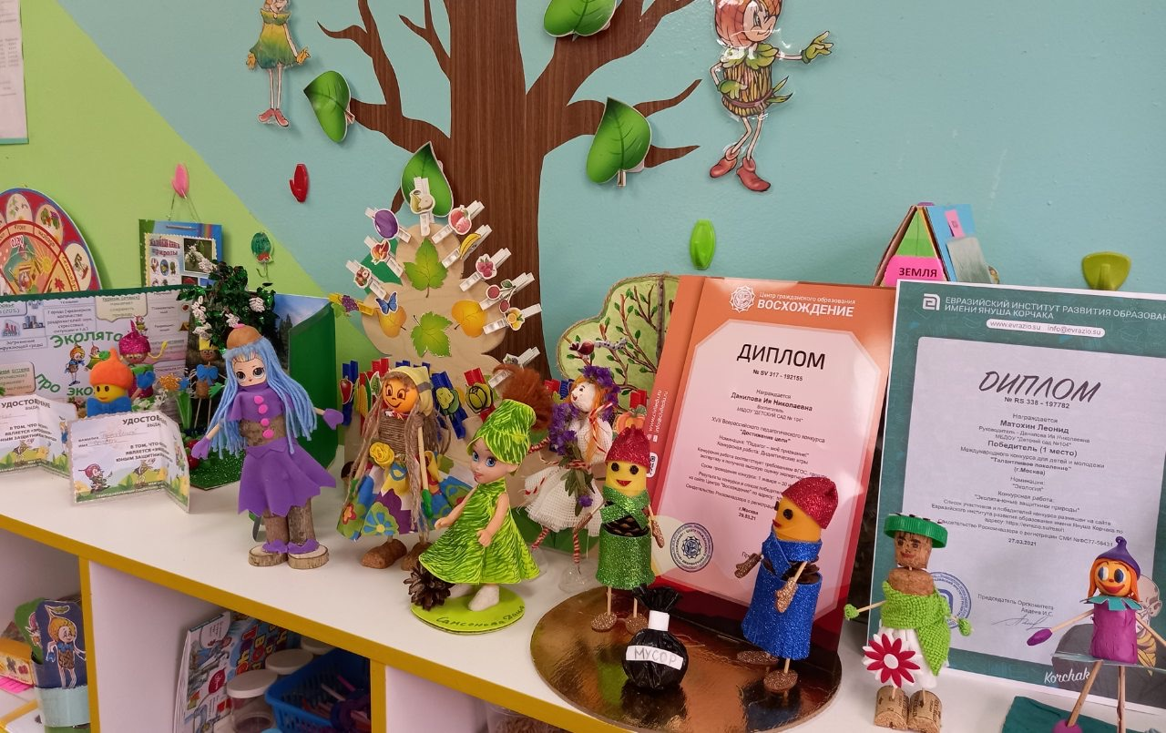
«Эколенком я зовусь-именем своим горжусь!»
Муниципальное Бюджетное Образовательное Учреждение
« Детский сад № 104»

Slide 2
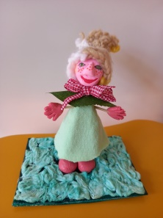
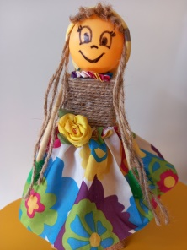
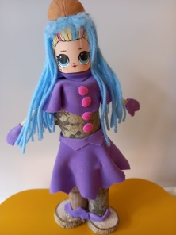
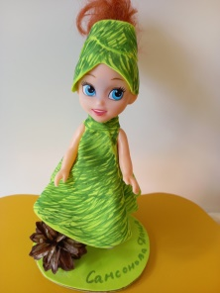
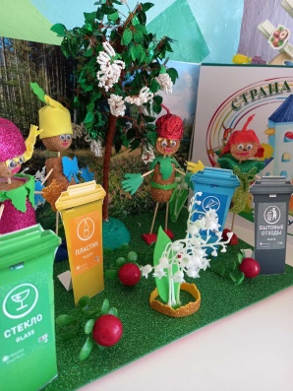
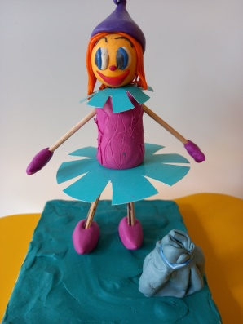
Вопросы, связанные с Экопросвещением, очень актуальны в наши дни. Активная работа в этой сфере помогает достичь высокого уровня выполнения национального проекта «Экология». Кто, если не мы, живущие здесь и сейчас, сбережем природу для будущих поколений ?
Мы, с большим удовольствием, решили принять участие во Всероссийском конкурсе на лучший стенд ( уголок ) «Эколята -Дошколята», тем более, что наши воспитанники не первый год знают кто такие эколята. В рамках природоохранного социально-образовательного проекта, провели конкурс на лучший стенд
( уголок ) «Эколята-дошколята». В этом конкуре приняли участие дети младшего, среднего и старшего дошкольного возраста. Во всех группах обновили стенды ( уголки )

Slide 3
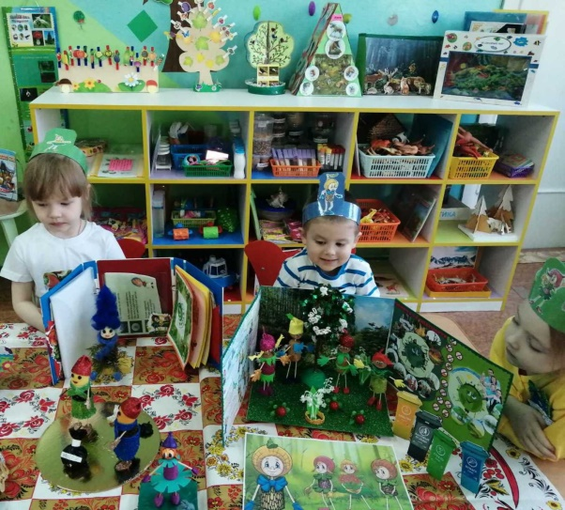
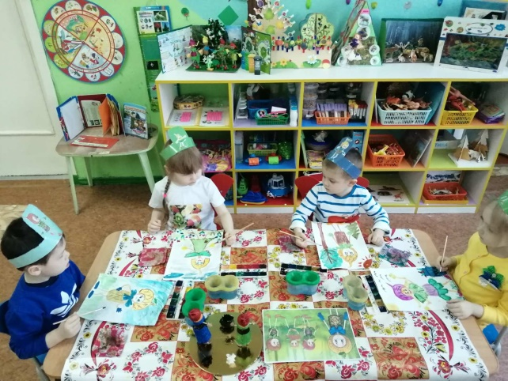
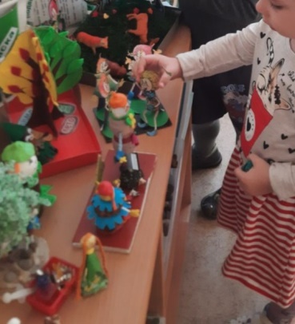
Экологическое воспитание необходимо прививать с детства. На первом этапе происходит знакомство малышей со сказочными героями эколятами, защитниками природы : Умницей, Шалуном, Тихоней и Елочкой. С их помощью происходит познание окружающей нас Природы, животного и растительного мира, малой Родины.

Slide 4
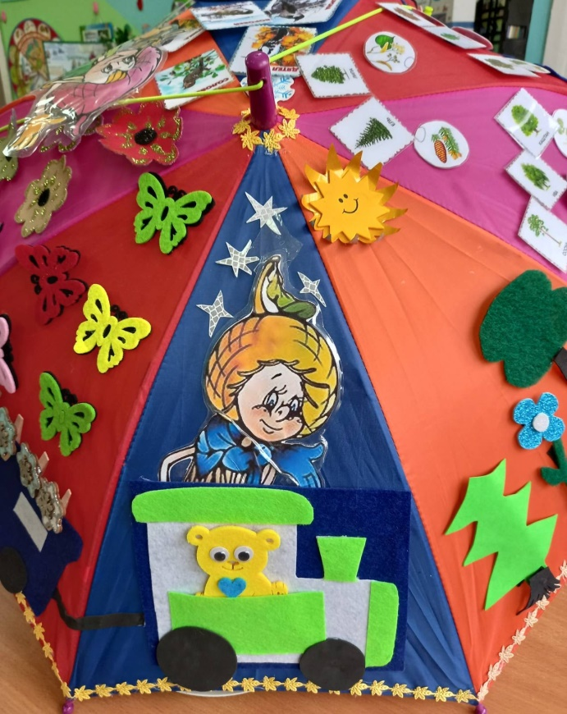
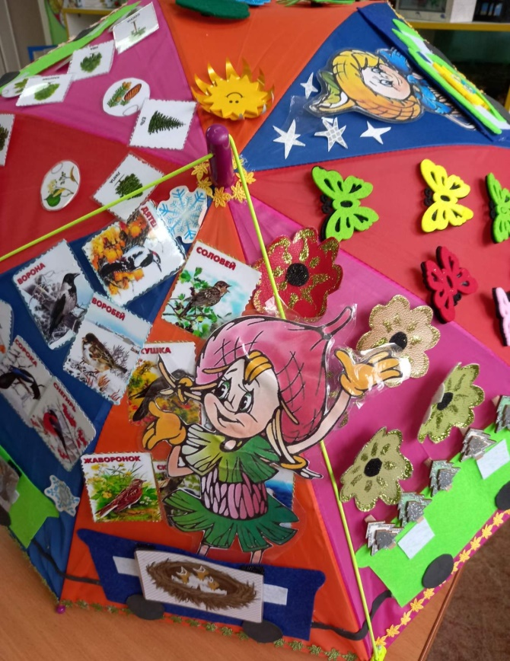
Как увлекательно проехаться на паровозике с эколятами, погулять по лесу, узнать много интересного о строении растений, зимующих и перелетных птицах. Поиграть в игры «С какого дерева листочек ?» , «Посчитай бабочек», «На лугу цветут цветы небывалой красоты !»

Slide 5
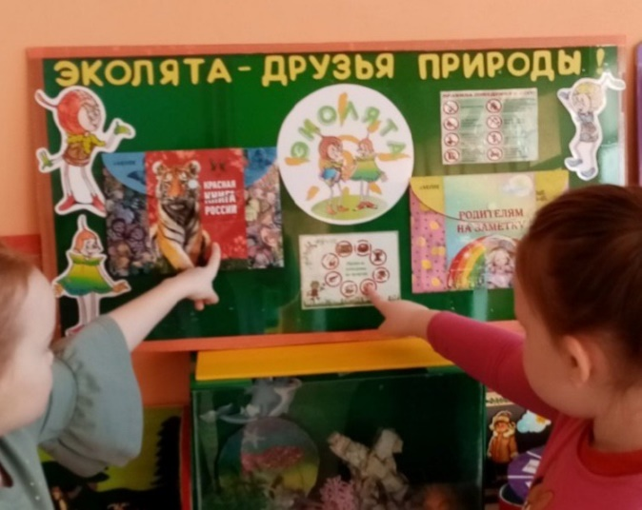
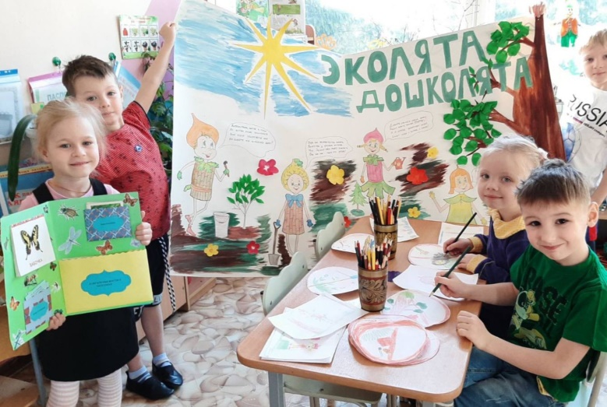
С детьми старшего возраста организуются уголки ( стенды ): «Эколята – друзья природы», «Эколята - Дошколята». В рубриках «Азбука Природолюбия», «Красная книга России», «Книга жалоб Природы», «Родителям на заметку», «Земля в твоих руках», «Природная мастерская», «Рисуем с Елочкой» и других, старшие дошкольники познают правила поведения на природе, постепенно, у них формируется понимание неразделимого единства человека с природой, расширяется общий кругозор, развиваются творческие и интеллектуальные способности

Slide 6
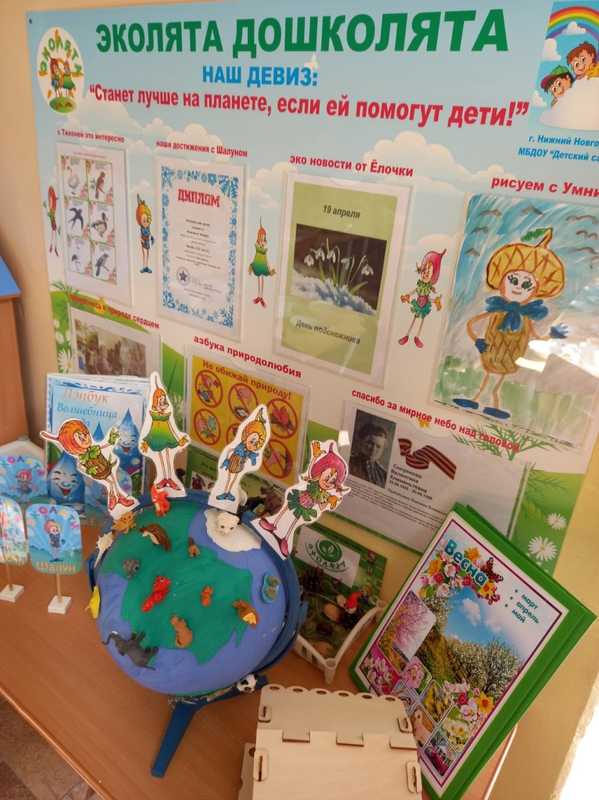
Вся работа построена в тесном сотрудничестве с родителями воспитанников, которые вместе с детьми провели не один вечер, проявляя творчество, за изготовлением поделок из природного и бросового материала, а также , рисуя рисунки о природе. В процессе творчества они имеют возможность прикоснуться к миру природы, познать ее тайны, стать верными друзьями и защитниками
Наши воспитанники с гордостью могут назвать себя – ЮНЫМИ ЗАЩИТНИКАМИ ПРИРОДЫ !

